Slide 1
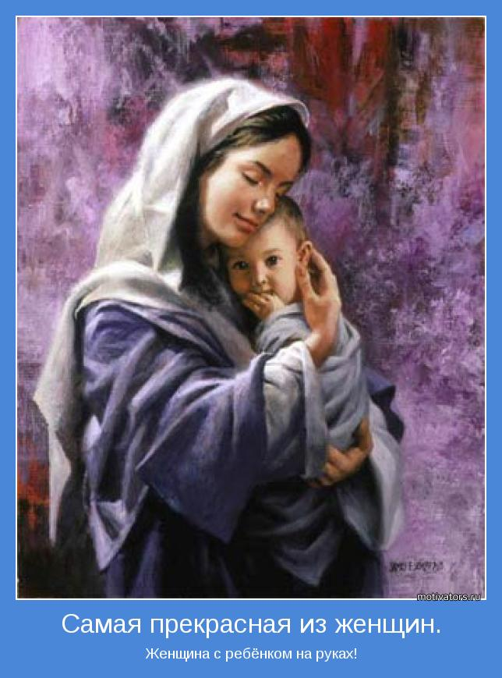
День матери
Я свяжу тебе жизнь Из пушистых мохеровых ниток. Я свяжу тебе жизнь, Не солгу ни единой петли. Я свяжу тебе жизнь, Где узором по полю молитвы – Пожелания счастья В лучах настоящей любви. Я свяжу тебе жизнь Из веселой меланжевой пряжи. Я свяжу тебе жизнь И потом от души подарю. Где я нитки беру? Никому никогда не признаюсь: Чтоб связать тебе жизнь Я тайком распускаю свою.

Slide 2
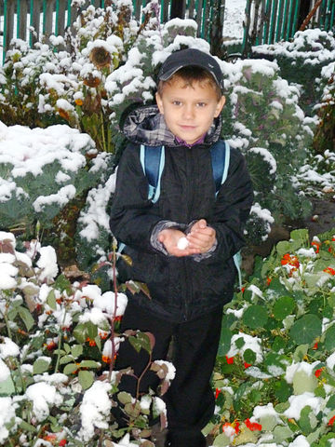
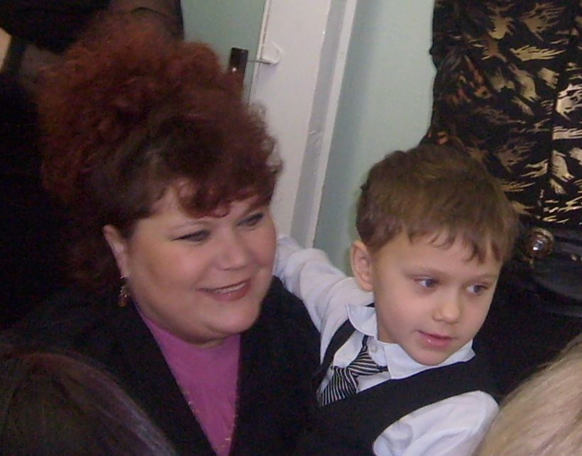
Спасибо, мамочка, за нежность, Твою святую доброту! Любви вселенскую безбрежность, Терпенье, такт и теплоту!

Slide 3
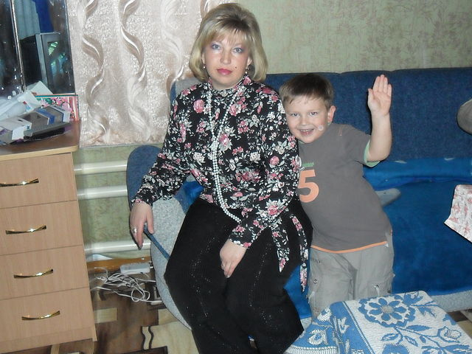
Ты дорога мне, ты – бесценна! Поймешь, поможешь и простишь… Твоя улыбка – драгоценна, Ты, улыбнувшись,- исцелишь!

Slide 4
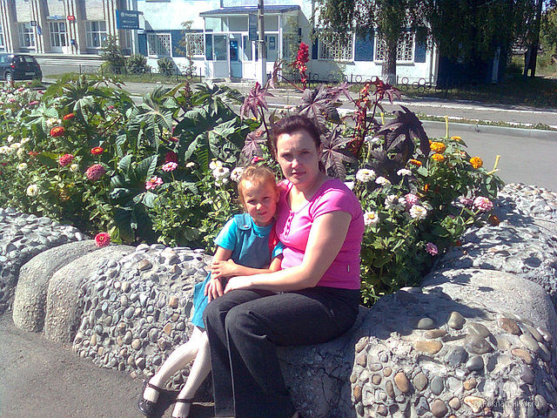
Давай сядем с тобою в сторонке, Поболтаем вдвоем обо всем. Что же делать? Как-будто девчонки, Как подружки с тобою живем.

Slide 5
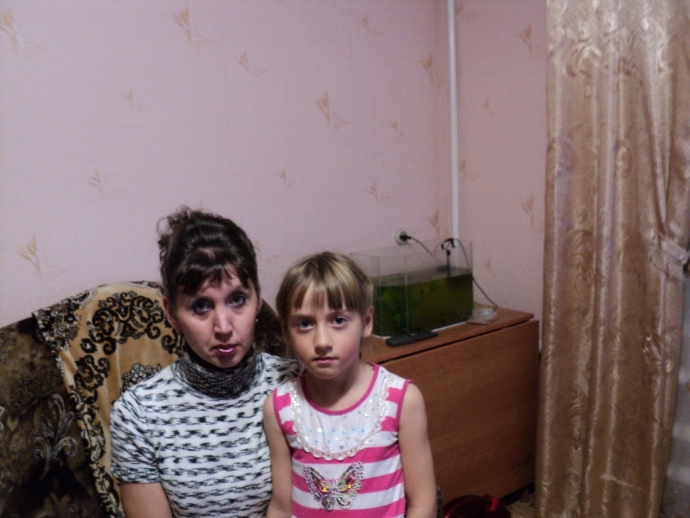
Нам мамы многое прощают, Не обижаясь, не браня. Лишь терпеливо объясняют, Не осуждая, не виня.

Slide 6
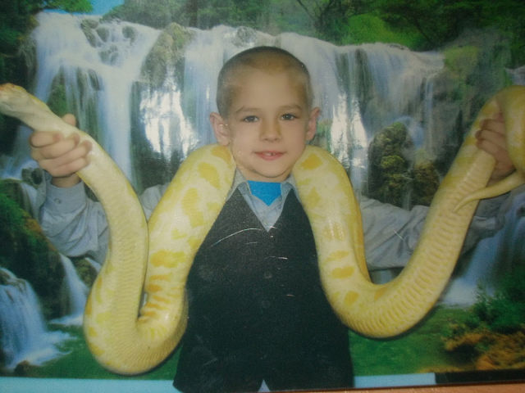
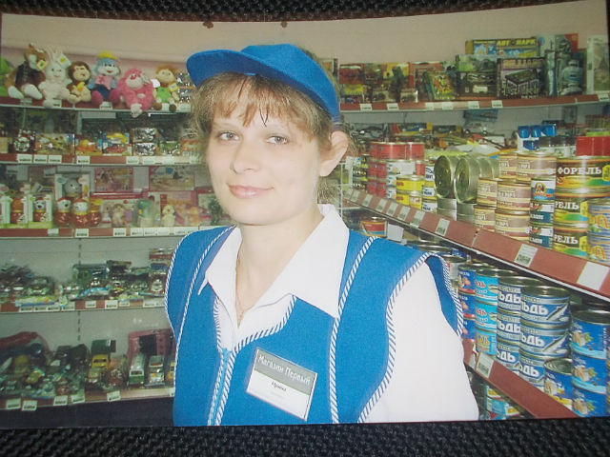
Знай, мама, ты – необходима! Нужна мне каждый миг и час! Ты – обожаема, любима, Потом, недавно и сейчас.
Ласт

Slide 7
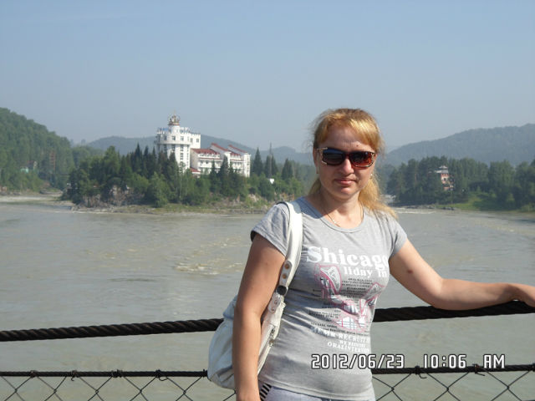
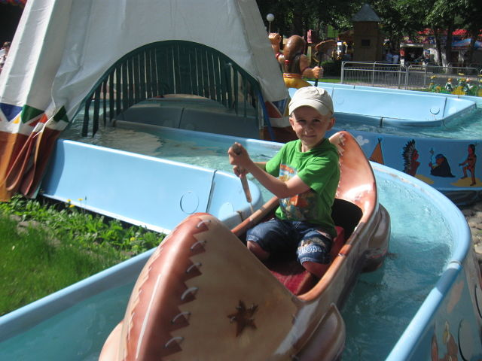
Спасибо, мама, что ты есть. Ты жизнь дала и мне и брату. И чтобы не случилось вдруг, всегда была ты с нами рядом.

Slide 8
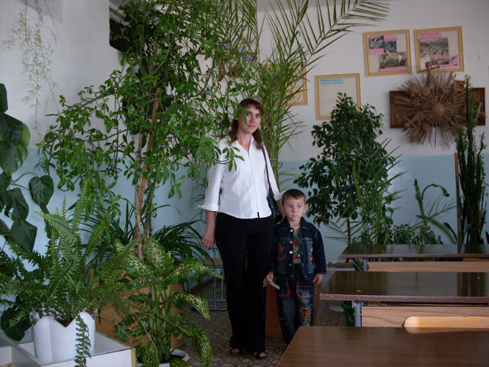
Спасибо, мамочка, за нежность, Твою святую доброту! Любви вселенскую безбрежность, Терпенье, такт и теплоту!

Slide 9
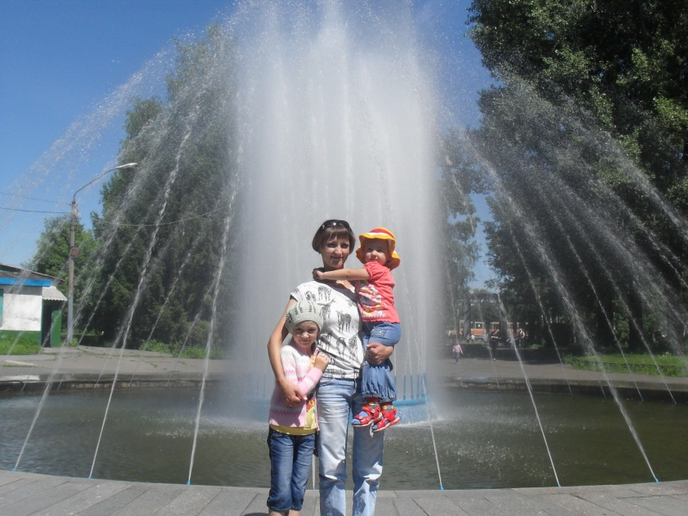
Кто открыл мне этот мир, Не жалея своих сил? И всегда оберегала? Лучшая на свете МАМА.
Кто на свете всех милее И теплом своим согреет, Любит больше, чем себя? Это МАМОЧКА моя.

Slide 10
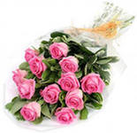
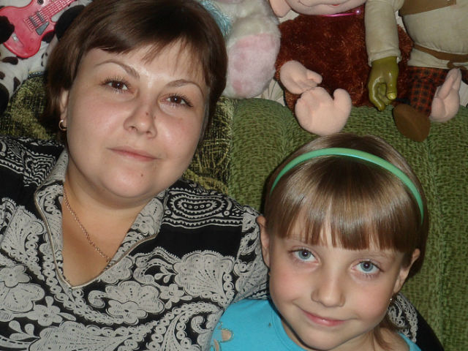
Сто путей, дорог вокруг Обойди по свету: Мама – самый лучший друг, Лучше мамы – нету!

Slide 11
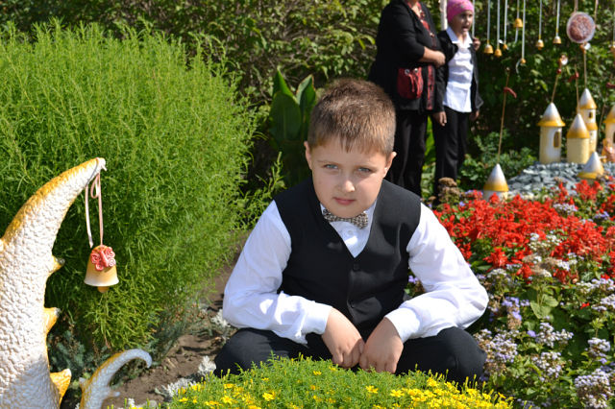
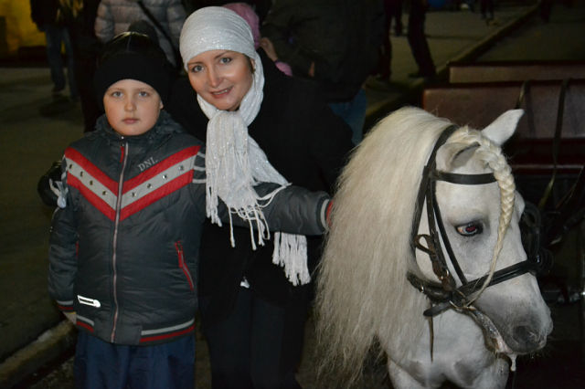
Когда я по гоpодy с мамой хожy, За pyкy мамy я кpепко деpжy: Зачем ей идти и бояться, Что может она потеpяться?

Slide 12
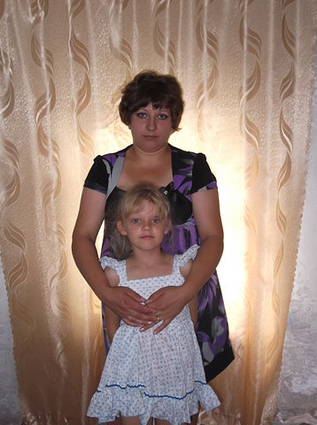
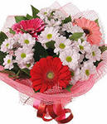
Мамочка у меня только одна Самая лучшая в мире она Нет никого в целом свете добрей Мамы единственной милой моей

Slide 13
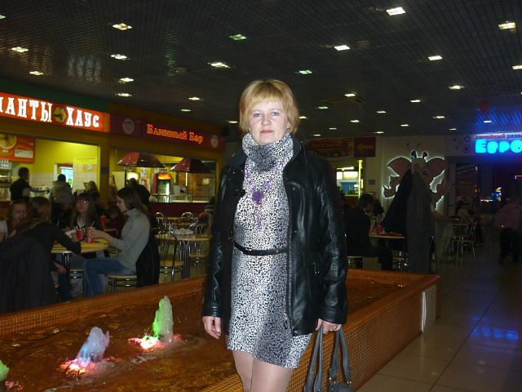
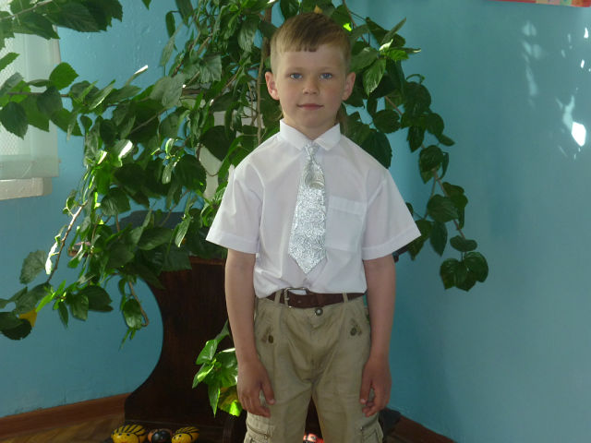
Обойди весь мир вокруг, Только знай заранее: Не найдешь теплее рук И нежнее маминых.

Slide 14
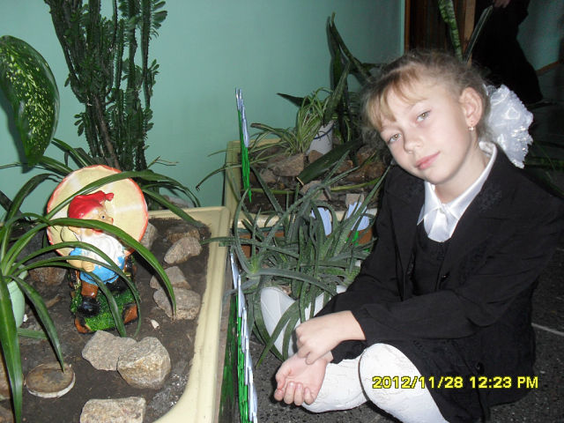
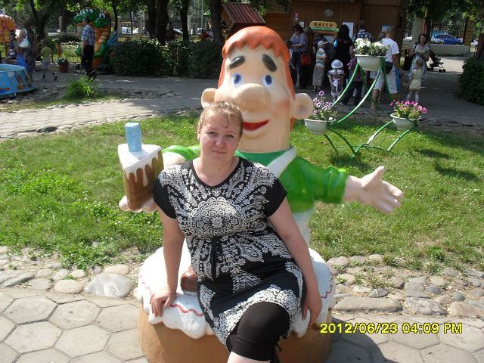
Мама, очень-очень Я тебя люблю! Так люблю, что ночью В темноте не сплю.

Slide 15
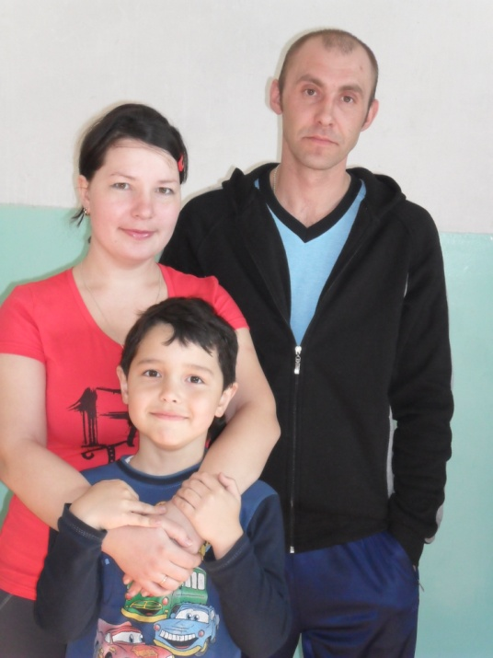
Без тебя Не прошло в моей жизни ни дня С той младенческой нежной поры. Хорошо, что родилась ты раньше меня В гордом звании старшей сестры.
Я за тебя душой молю, И в каждой строчке восхваляю. Люблю тебя, люблю, люблю… А ты меня – я это знаю!!!”

Slide 16
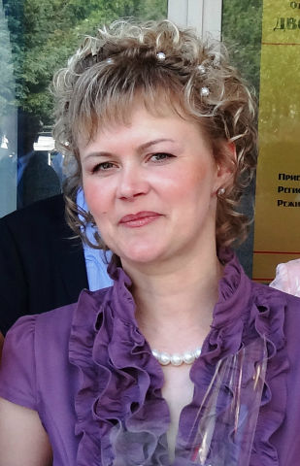
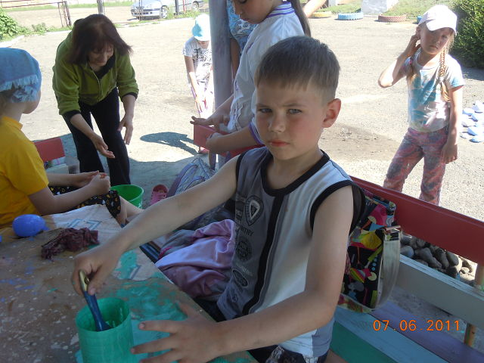
Мама много сил, здоровья Отдает всем нам. Значит, правда, нет на свете Лучше наших мам.

Slide 17
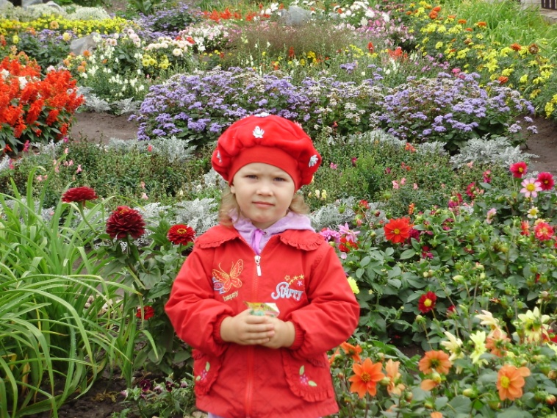
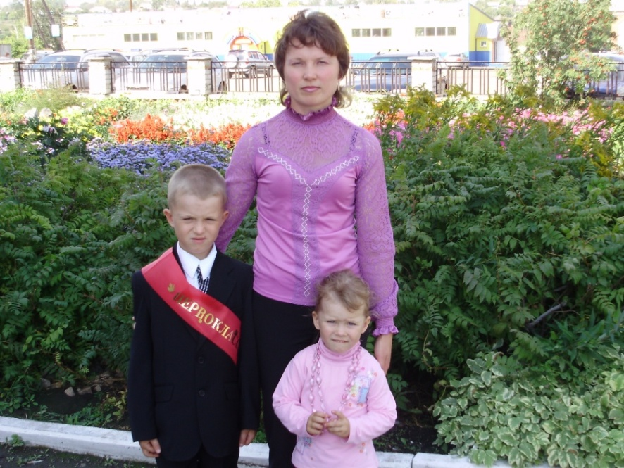
С днем матери я поздравляю Всех женщин на этой Земле! Любви им большой пожелаю, Пусть солнце искрится в окне!

Slide 18
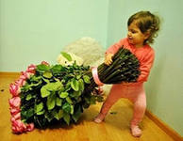
В день матери сказать тебе спешу Слова любви и искренних признаний. Тобой, поверь, я очень дорожу, Прими ж букет из скромных пожеланий! Пусть будет в жизни солнышко всегда, И радость изливается без края, Дай Бог тебе здоровья на года, Живи ещё сто лет, моя родная!

